Slide 1
第2章 MCS-51单片机的结构组成
2.1 单片机的基本结构
2.2 单片机的存储器结构
2.3 单片机的复位与时序
2.4 单片机并行I/O口

Slide 2
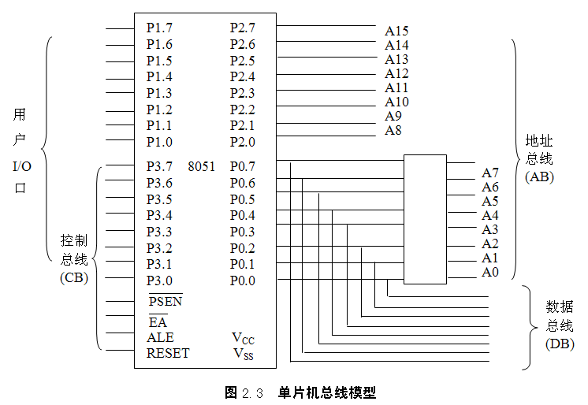

片外总线结构
地址总线
控制总线
数据总线
P0～P3口是单片机对外联络的重要通道

Slide 3
主要内容
P0口内部结构、功能（用作地址总线、数据总线、普通I/O口）、工作原理
P1口内部结构、功能（普通I/O口）、工作原理
P2口内部结构、功能（作地址总线、普通I/O口）、工作原理
P3口内部结构、功能（第二功能、普通I/O口）、工作原理
补充知识点：
  场效应管
  反相器
  三态门

Slide 4
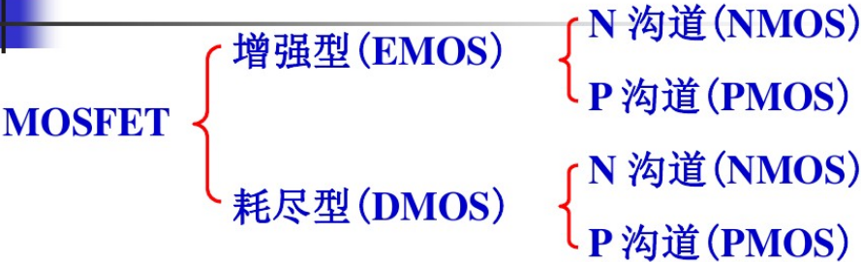
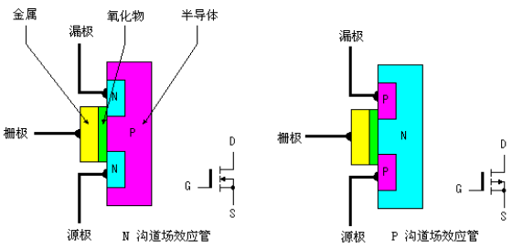
场效应管
场效应管分结型、绝缘栅型两大类。应用最为广泛的是绝缘栅型MOS场效应管（即金属-氧化物-半导体场效应管MOSFET） 。
增强型MOS场效应管导通特性：
N沟道型：V_{GS}为高电平时，源极和漏极之间导通，适合用于源极接地时的情况；一般栅极电压达到4-10V即可。
P沟道型： V_{GS}为低电平时导通，适合用于源极接VCC时的情况。

Slide 5
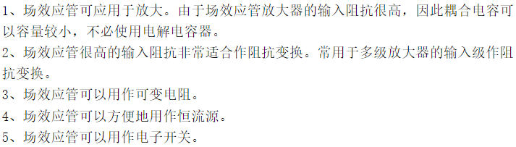
场效应管的作用
MOS场效应管工作原理：
https://wenku.baidu.com/view/f81d2fec1fd9ad51f01dc281e53a580216fc50e4.html
https://wenku.baidu.com/view/96fe9091240c844769eaeedb.html

Slide 6
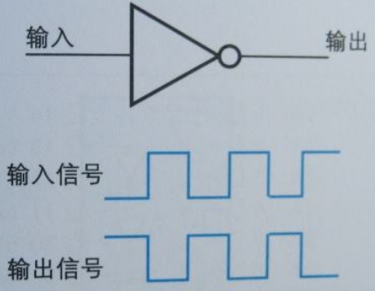
反相器
反相器是可以将输入信号的相位反转180度，这种电路应用在模拟电路，比如说音频放大，时钟振荡器等。

Slide 7
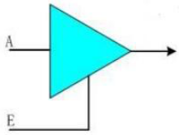
三态门
三态门有输入端A、输出端Y和控制端E三端，它的输出不但取决于输入，还与控制端有关。
若控制端 E=1，三态门导通，输出=输入；
若 E=0，输入端与输出端之间相当于开路，三态门处于高阻状态（又称悬浮状态或禁止状态），输入信号无法通过三态门。
A
Y
E

Slide 8
2.4.1 P0口
知识要点：
P0口内部结构
P0的功能及工作原理
作通用输出口时，向外输出0或1
作通用输入口时，读引脚/读锁存器
作地址总线时，向外输出1
作地址总线时，向外输出0
作数据总线时传输数据
单片机需要访问外部存储器时

Slide 9
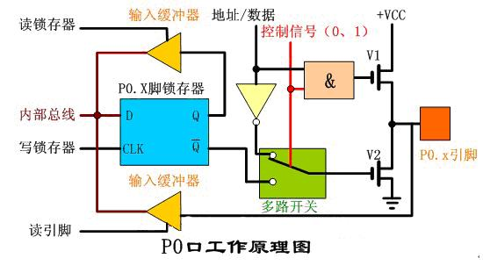
2.4.1 P0口
1、P0口的位结构
输入缓冲器
反相器
漏极
栅极
场效应管
源极
P0.x引脚
输入缓冲器
多路开关
关于P0口的结构及原理可参考 https://wenku.baidu.com/view/56fc8d3a844769eae009ed63.html

Slide 10
说明
多路开关
当单片机内部存储器够用时，P0口可用作通用I/O口使用。多路开关与下面接通，控制信号为0。
当单片机需要访问外部存储器时，P0口作“地址/数据”总线使用；多路开关与上面接通。
D触发器
当CLK端有时序脉冲时，D端输入的数据会传输到Q及Q#端，否则无法传输。当时序信号失效时，输出端将保持上次输入端D的数据。
输入输出驱动部分
由两个MOS管V1、V2组成的推拉式结构，一次只能导通一个。

Slide 11
2、P0口的功能
P0口既可作地址/数据总线使用，又可作通用I/O口用。当P0口作地址／数据总线使用时，就不能再把它当通用I/O口使用了。
作通用I/O口：输出、读引脚（输入）、读锁存器（输入）
通用输出条件：控制端 →“0”，V1截止，MUX下通。输出1时需外接上拉电阻。
通用输入条件：区分读引脚和读锁存器。读引脚时，应先向锁存器写“１”，这时输出级２个 FET截止，可用作高阻抗输入。

Slide 12
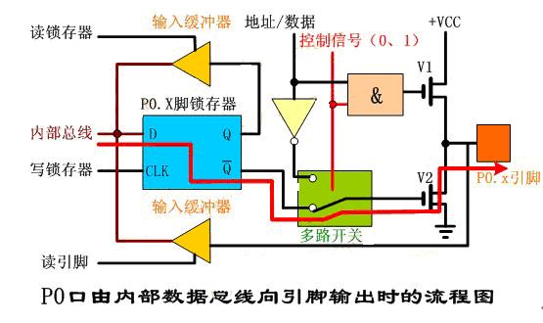
为0：P0作普通I/O口；为1：P0作地址总线
P0用作通用输出口（输出0）
0
截止
0

Slide 13
作I/O口输出“1”时需外接电源控制
P0用作通用输出口（输出1）
V_{CC}
0
截止
截止
1

Slide 14
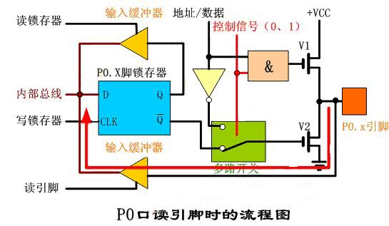
P0用作通用输入口（读引脚）
0
读引脚时，应先向锁存器写“１”
截止
0
截止

Slide 15
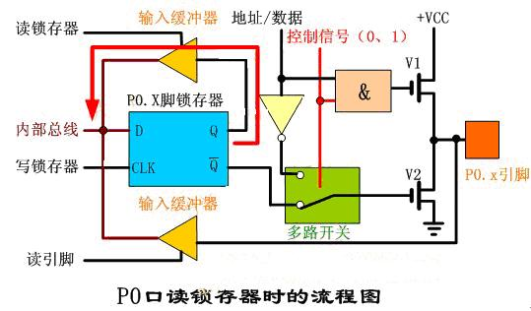
P0用作通用输入口（读锁存器）
0

Slide 16
说明
凡属于读-修改-写方式的指令，从锁存器读入信号，其它指令则从端口引脚线上读入信号。
读-修改-写指令的特点：从端口输入(读)信号，在单片机内加以运算(修改)后，再输出(写)到该端口上。
ANL P0,#立即数; P0←P0 ∧ 立即数
ORL P0, A; P0←P0 ∨ A
INC P1; P1←P1 ＋ 1
DEC P3 P3←P3 － 1

Slide 17
P0口地址/数据总线分时复用方式：地址/数据输出、数据输入
地址/数据输出的条件：控制端→1。
数据输入时，CPU自动使Q端→1，控制端→0，故分时复用方式为无条件的真双向口。
地址/数据输出时V1和V2交替导通，无需外接上拉电阻

Slide 18
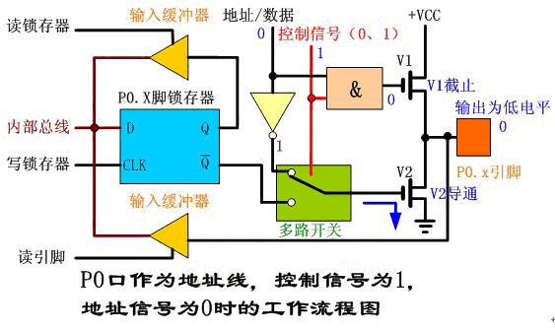
P0用作地址总线（输出0）

Slide 19
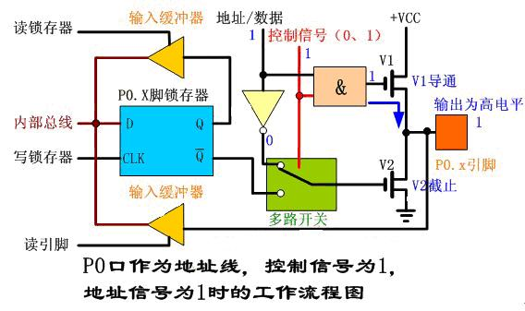
P0用作地址总线（输出1）

Slide 20
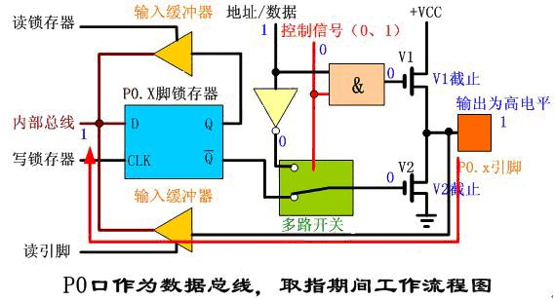
P0用作数据总线（取指令）-控制信号为0
先向D写入“1”

Slide 21
P0用作数据总线（输出数据）-控制信号为1
如果指令是输出数据，如：
MOVX @DPTR，A
功能：将累加器的内容通过P0口数据总线传送到外部RAM中。
方法：多路开关“控制”信号为‘1’，“与门”解锁，与输出地址信号的工作流程类似。
输出0：数据’0’由“地址/数据”线→反相器→V2场效应管栅极→V2漏极输出。
输出1：数据’1’由“地址/数据”线+控制信号1→与门结果为1→V1导通→VCC高电平到达P0.x引脚。

Slide 22
P0用作数据总线（输出1）
P0作数据总线时控制信号为1
1
1
1
导通
0
P0.x引脚
0
截止

Slide 23
P0用作数据总线（输出0）
P0作数据总线时控制信号为1
0
1
0
截止
1
P0.x引脚
1
导通

Slide 24
P0口中的地址/数据总线分时复用的实现方法
在P0口连接外部存储器时，CPU使“控制信号”保持“1”电平 ，打开与门，控制权交给“地址/数据”端（即与门输出结果取决于“地址/数据”），多路开关MUX与反相器接通。
P0在前一个时刻输出地址的低8位，然后由ALE信号将它们锁存到逻辑芯片（如74LS245）里，之后再从P0输出或输入数据，就实现了分时复用。
在这两个期间，地址的高8位，即P2口的信号是不变的，并且ALE在后一半的时候也是不变的。这样P2口(高8位)和之前输出的被ALE锁存到外面的逻辑芯片里的低8位共同组成16位访问外部存储器的地址。

Slide 25
P0口的要点：
1、P0口具有通用I/O口方式，可实现输出、读引脚（输入）和读锁存器三种功能；
2、P0口为双向通用口，作为通用输入口时应先使P0.n→1；作为通用I/O口方式时，需要外接上拉电阻；
3、P0口具有地址/数据分时复用方式，可实现地址输出、数据输入输出两种功能；
4、地址/数据分时复用方式时无需外接上拉电阻；
5、分时复用方式的数据输入时无需程序写1操作。

Slide 26
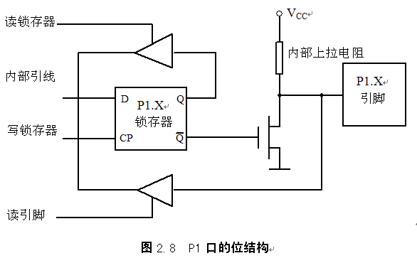
2.4.2 P1口
→1
P1口的要点：
1、 P1口具有通用I/O口方式，可实现输出、读引脚（输入）和读锁存器三种功能；
2、 P1口为准双向通用口，作为通用输入口时应先使P1.n=1，作为通用输出口时是无条件的。

Slide 27
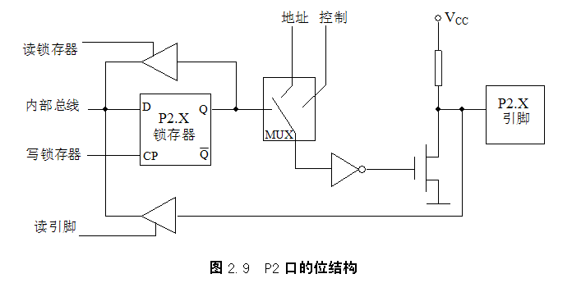
控制信号为“1”时，MUX接上方；
为“0”时，MUX接下方
2.4.3 P2口
P2输出地址时，MUX接地址信号；
P2作通用I/O口时，MUX接锁存器
P2作输入时，先对锁存器写“1”
P2口是一个8位准双向I/O口，具有两种功能。一是作通用I/O口用，与P1口相同。二是作扩展系统的高8位地址总线。输出高8位地址，与P0口一起组成16位地址总线。它的位结构如图所示。

Slide 28
P2口的要点：
1、P2口具有通用I/O口方式，可实现输出、读引脚（输入）和读锁存器三种功能；
2、P2口为准双向通用口，作为通用输入口时应先使P2.n→1，作为通用输出口时应先使控制端→1 ；
3、作为通用I/O口方式时，无需外接上拉电阻；
4、P2口具有地址输出方式，可实现地址输出功能。

Slide 29
2.4.4 P3口
P3口的要点：
1、 P3口具有通用I/O口方式，可实现输出、读引脚（输入）和读锁存器三种功能；
2、 P3口为准双向通用口，作为通用输入口时应先使P3.n→1，作为通用输出口时应先使第二输出端→1 ；
3、 P3口具有第二功能方式，可实现第二输出和第二输入两种功能。

Slide 30
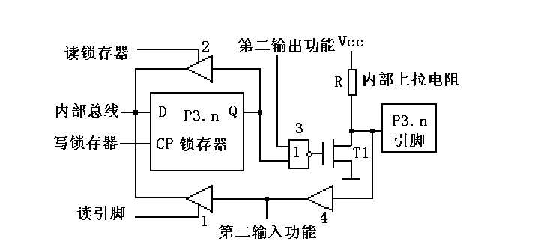
2.4.4 P3口
作为I/O时第二输出功能信号保持高电平，与非门的输出取决于锁存器的状态。当输出第二功能信号时，锁存器置“1”
仅第二功能输入时走此通路，其它则关闭第二功能输入，SFR不接收数据。
缓冲器

Slide 31
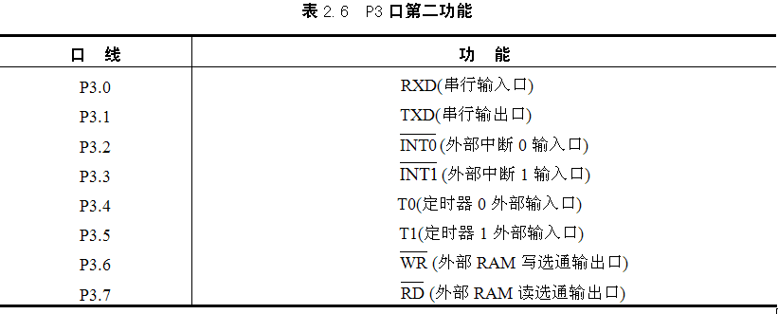
2.4.4 P3口
关于双向与准双向的区别：
https://wenku.baidu.com/view/56fc8d3a844769eae009ed63.html

Slide 32
实例1：使用P3口流水点亮8位LED
要求：使用P3口控制其外接8位LED流水点亮。
分析：
先点亮P3.0引脚LED，利用延时程序延时一段时间；接着点亮P3.1引脚LED，利用延时程序延时一段时间；……依次类推，最后点亮P3.7引脚LED，利用延时程序延时一段时间。

Slide 33
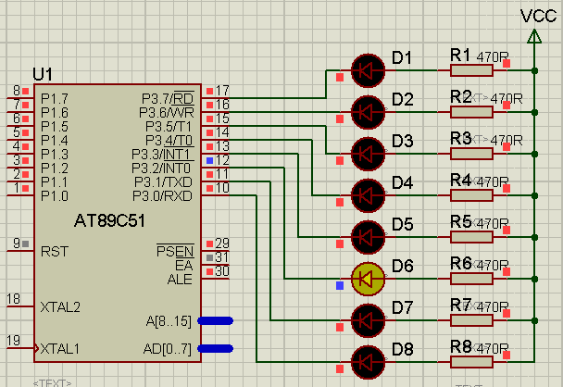

Slide 34
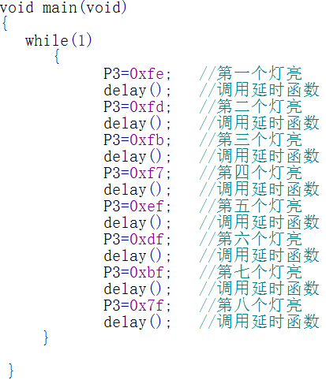
void delay(void)
{
unsigned char i,j;
    for(i=0;i<250;i++)
for(j=0;j<250;j++)
;
}

